Slide 1
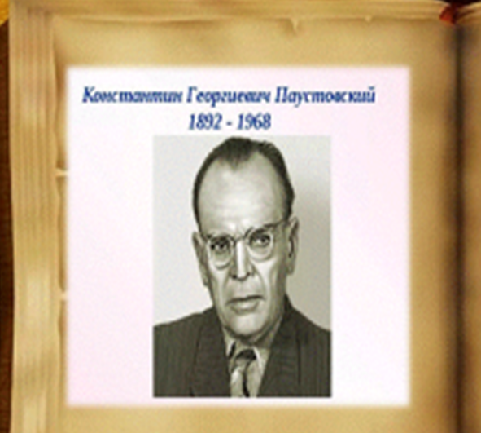
130 – летию со дня рождения Константина Георгиевича Паустовского
Про всех на свете расскажут
книги эти
Гривенская сельская библиотека
2022 год

